Slide 1
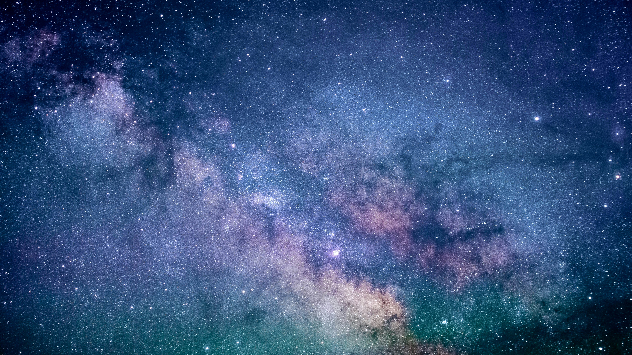



Con la partecipazione di:
Chiara Aimè

Slide 3
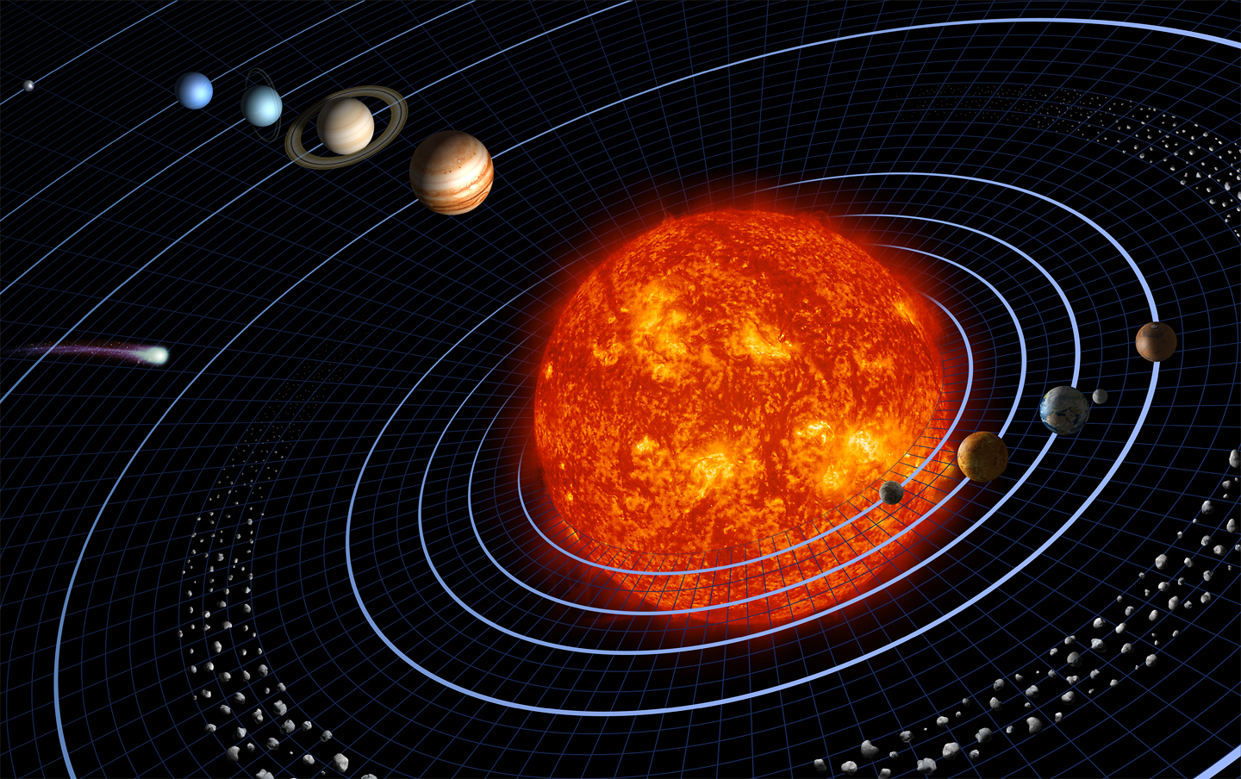

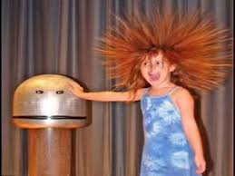
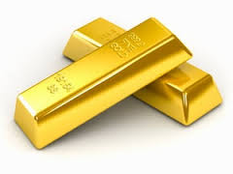
Le forze fondamentali
1
10²⁵
10³⁶
10³⁸
gravitazionale
nucleare
debole
elettromagnetica
nucleare
forte

Slide 4

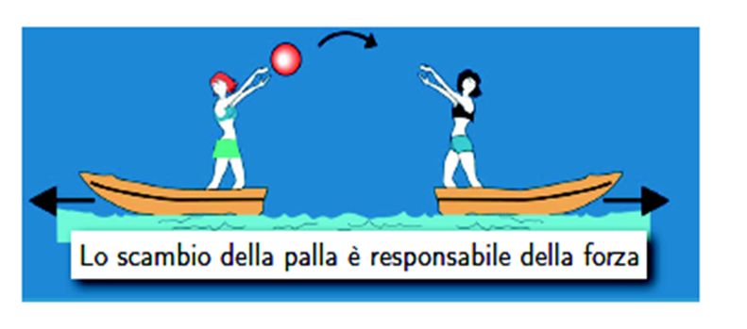
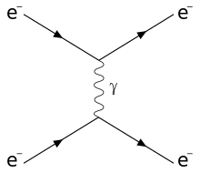

I portatori
+
+
-
+
THIS IS QUANTUM PHYSICS
Tra due cariche si esercita la forza elettrica.
Come può agire la forza elettrica se le due cariche non si toccano?
Diagrammi di Feynman
Lo scambio di una particella chiamata fotone è responsabile della forza tra due cariche elettriche.
Portatore = particella responsabile di una forza

Slide 5
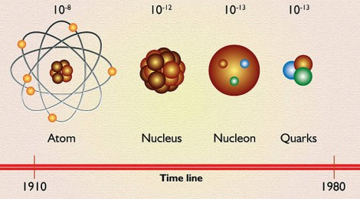
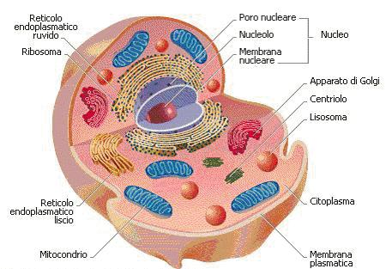
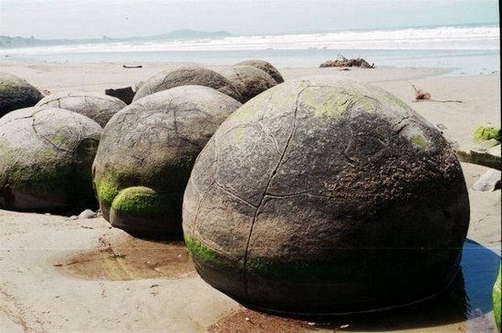
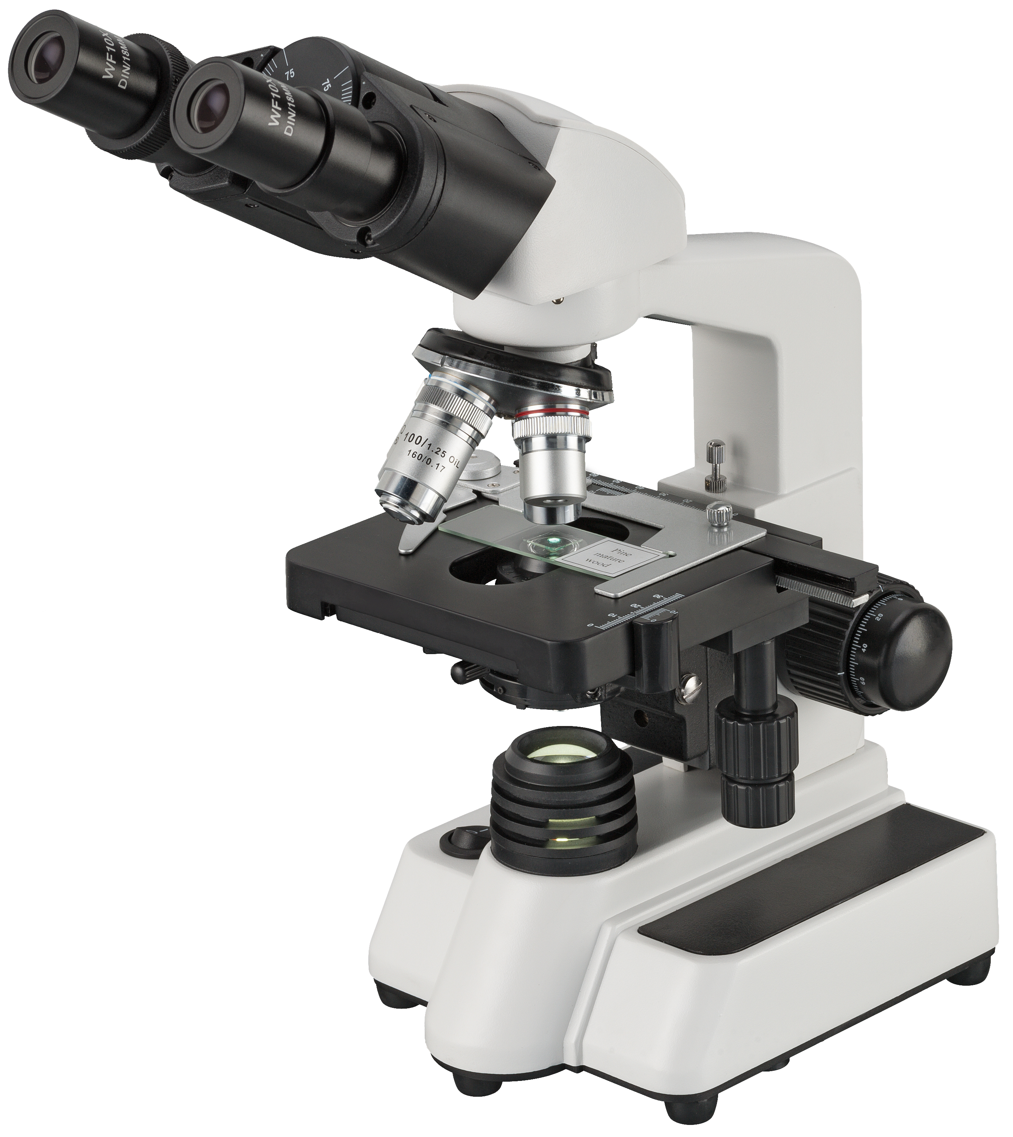
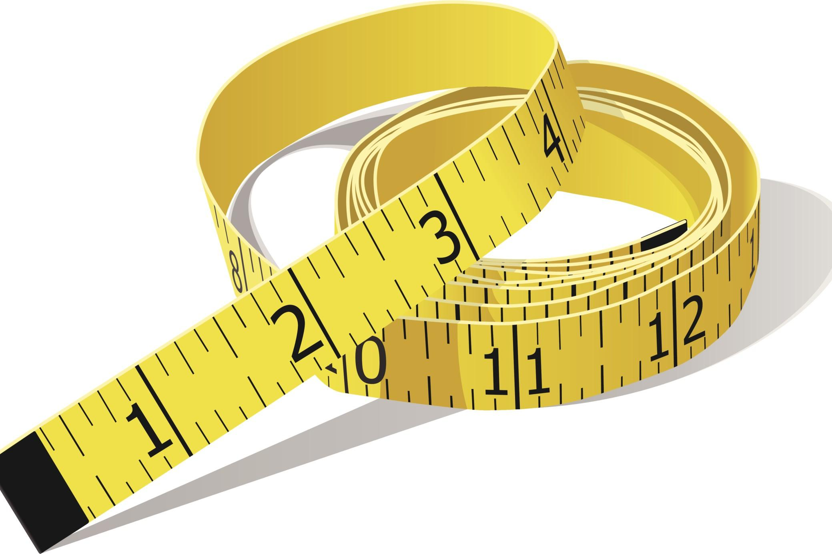
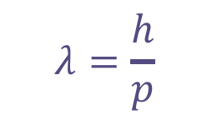
metri
10⁻¹⁵
10⁻¹⁴
10⁻¹⁰
10⁻⁶
10⁻³
10⁻²
1
quark
nucleone
nucleo
atomo
Particella elementare = particella non composta da altre più semplici
❗️Per sondare piccole distanze servono alte energie
$$λ=\frac{h}{p}$$

Slide 6
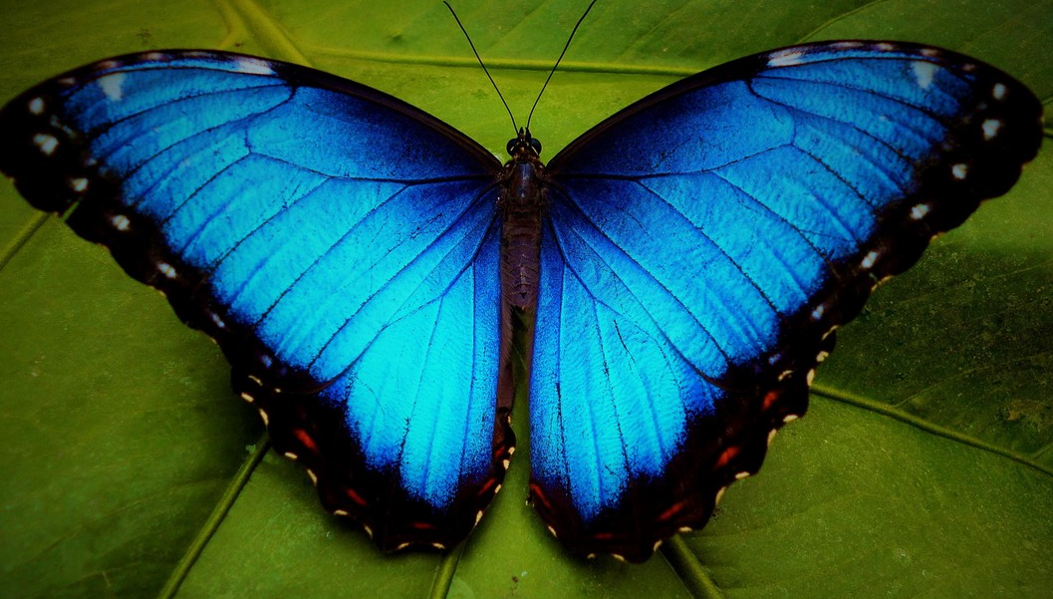
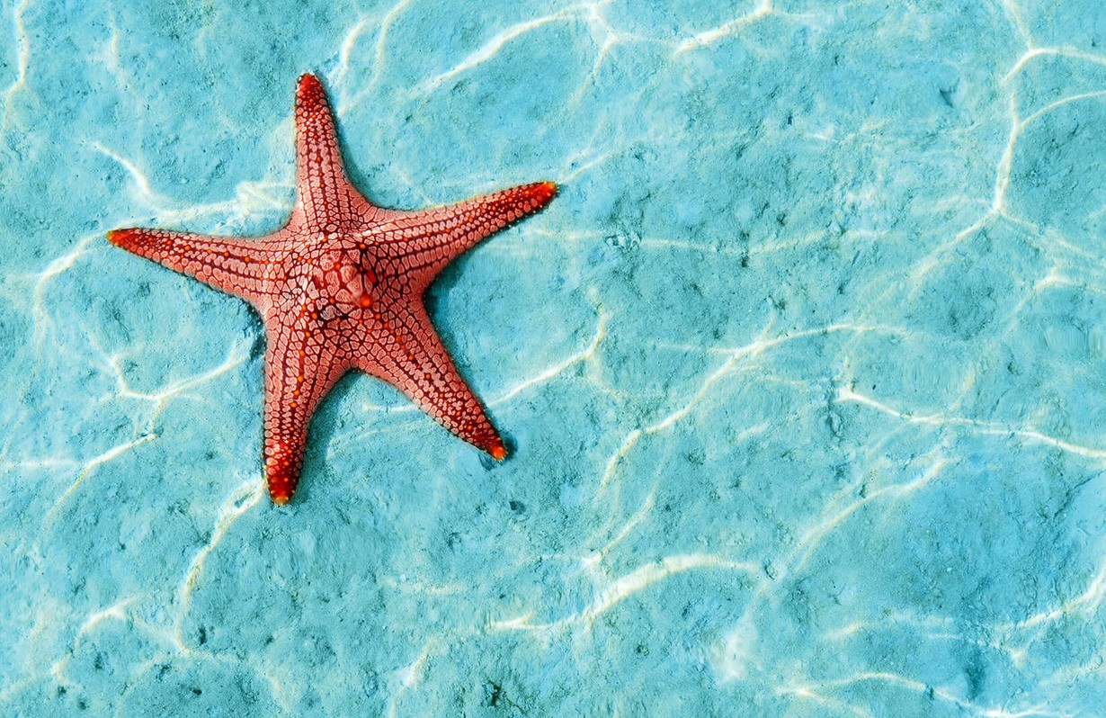

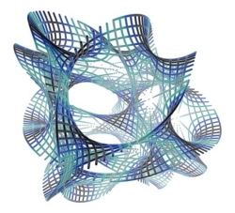
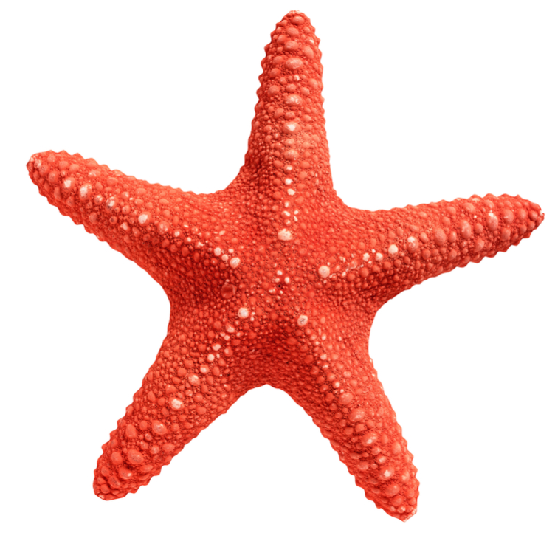
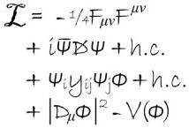
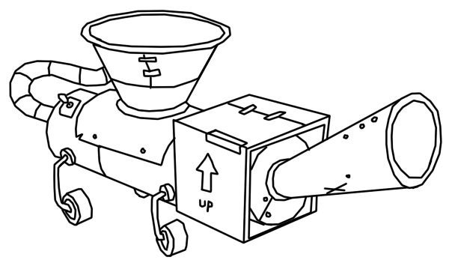

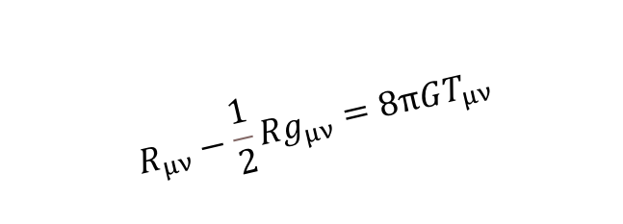
Simmetrie
Simmetria = trasformazione che lascia invariato un oggetto
Ad ogni simmetria di un sistema fisico è associata una legge di conservazione
Emmy Noether
$$R_{μν}−\frac{1}{2}{Rg}_{μν}=8πGT_{μν}$$
$$dU=δQ−δL$$

Slide 7


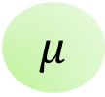
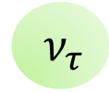
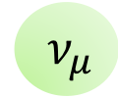
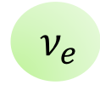
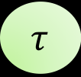
Il Modello Standard
Particelle elementari
Portatori
u
c
t
g
H
Quarks
d
s
b
$$γ$$
e
$$μ$$
$$τ$$
Z
Leptoni
$${ ν}_{e}$$
$${ ν}_{μ}$$
$${ ν}_{τ}$$
W

Slide 8
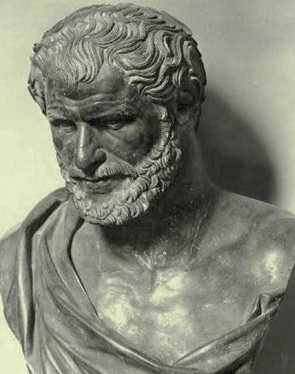
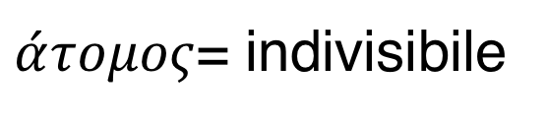
V sec.
a.C.
Democrito e gli atomisti
$\acute{α}τομος$= indivisibile

Slide 9
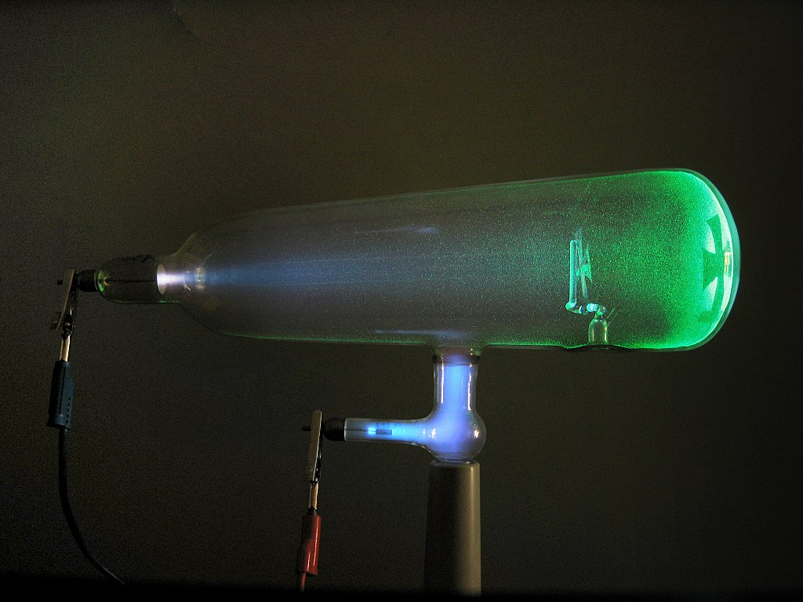

Scoperta dell’elettrone
1860: William Crookes
- emissione luminosa dal catodo all’anodo di un tubo
- ha carica negativa
XIX sec.
d.C.
1876: Eugen Goldstein
«raggi catodici»
1896: J.J. Thomson
non sono raggi, non sono atomi, ma singole particelle: gli elettroni
1902: J.J. Thomson
modello atomico a panettone
elettrone (e⁻)
carica | massa
−1,6 × 10⁻¹⁹ C | 9,11 × 10⁻³¹ kg

Slide 10
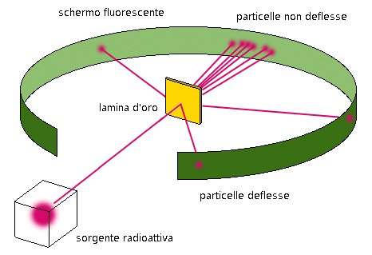
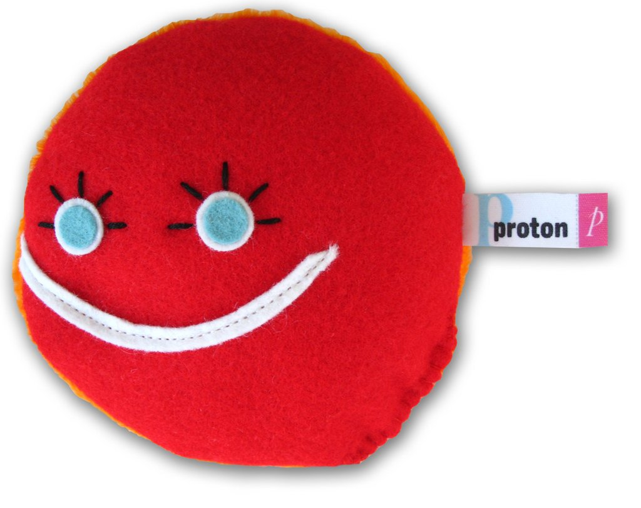
Esperimento di Rutherford
Ipotesi: modello di Thomson;
se gli atomi fossero uniformi, le particelle ci passerebbero attraverso come un coltello che taglia il pane.
1910-
1920
Risultato esperimento: alcune particelle passano attraverso deviando di poco.
Altre rimbalzano quasi all’indietro (nel pane ci sono dei sassi molto duri che deviano il coltello e la fetta non viene bene!)
protone (p)
carica | massa
+e | 1836 m_{e}
Nuovo modello: modello atomico planetario

Slide 11
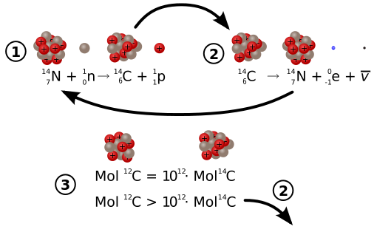


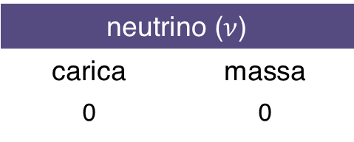
Decadimenti radioattivi
Atomi di una certa specie si ‘trasmutano’ in altri che hanno proprietà chimiche completamente diverse.
anni ‘30
Carbonio ¹⁴C
Azoto ¹⁴N
6 protoni
8 neutroni
7 protoni
7 neutroni
Un neutrone diventa un protone e viene emesso un elettrone
1930: Wolfang Pauli
ipotesi esistenza del neutrino
neutrino ($ν$)
carica | massa
0 | 0
1956: C. Cowan e F. Reines
scoperta del neutrino

Slide 12
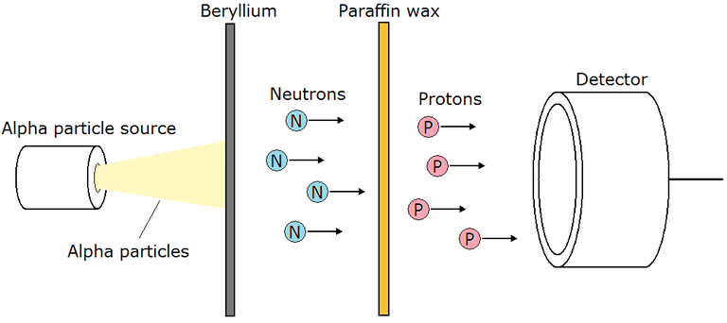
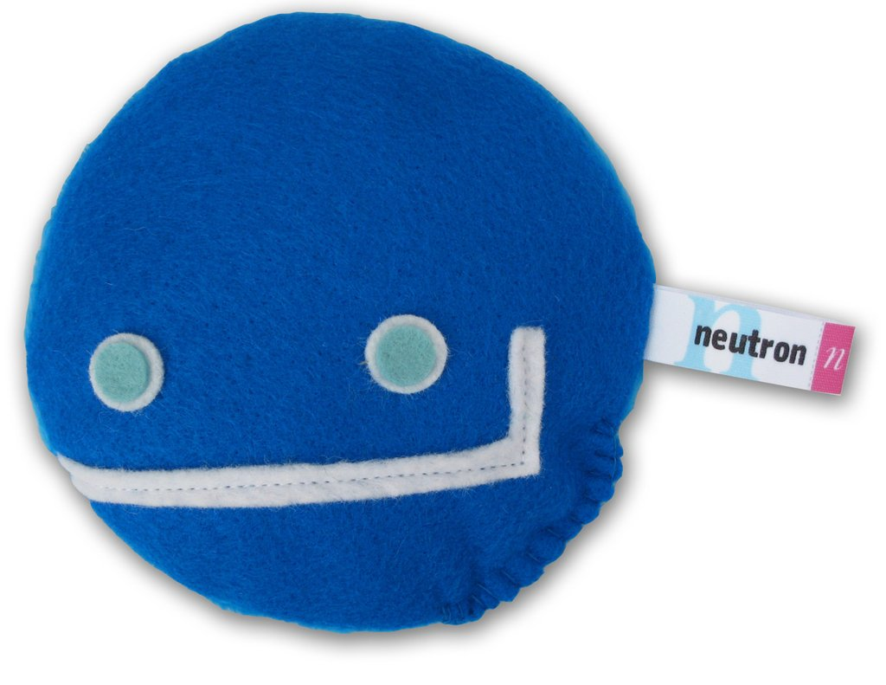



Chadwick: il neutrone
berillio
paraffina
rivelatore
neutroni
protoni
sorgente di particelle alfa
$$α$$
$$α$$
1932
$$α$$
particelle alfa
neutrone (n)
carica | massa
0 | 1839 m_{e}

Slide 13
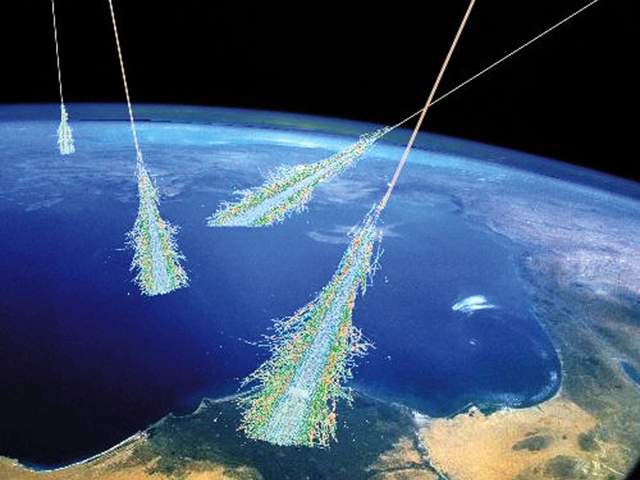
Raggi cosmici
Nel cosmo viaggiano particelle prodotte dalle reazioni nucleari nelle stelle, dai Quasar, dall’esplosione di supernovae, …
Sono per lo più protoni con un’energia elevata che viaggiano ad una velocità vicinissima a quella della luce.
Quando un protone colpisce gli strati superiori della nostra atmosfera, interagisce con le molecole che la costituiscono. La reazione produce una cascata di particelle (raggi cosmici secondari) che colpiscono la superficie terrestre.
anni ‘30

Slide 14
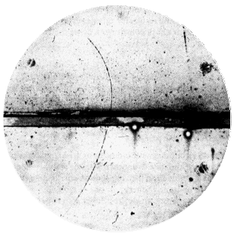

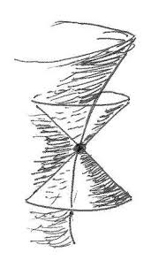

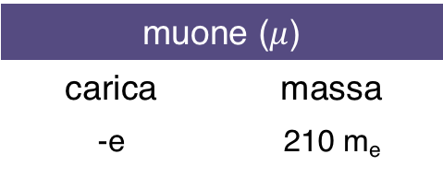
Raggi cosmici
1932: Anderson scoperta del positrone
positrone (e⁺)
carica | massa
+e | m_{e}
THIS IS QUANTUM PHYSICS
anni ‘30
❗️Per ogni particella di materia esiste una particella di antimateria
1936: Anderson scoperta del muone
muone ($μ$)
carica | massa
-e | 210 m_{e}
THIS IS
SPECIAL RELATIVITY

Slide 15

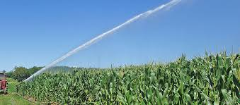
Gli acceleratori di particelle
Sorgenti naturali: radioattività e raggi cosmici
Sorgenti artificiali: acceleratori sono comodi e efficienti

Slide 16
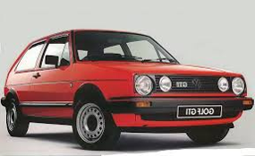
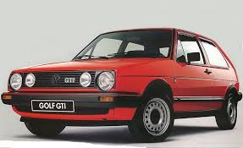
Gli acceleratori di particelle
Scelta di particelle stabili

Slide 17
Gli acceleratori di particelle
Accelerazione e scontro
. . .
PROTONE
PROTONE
. . .

Slide 18
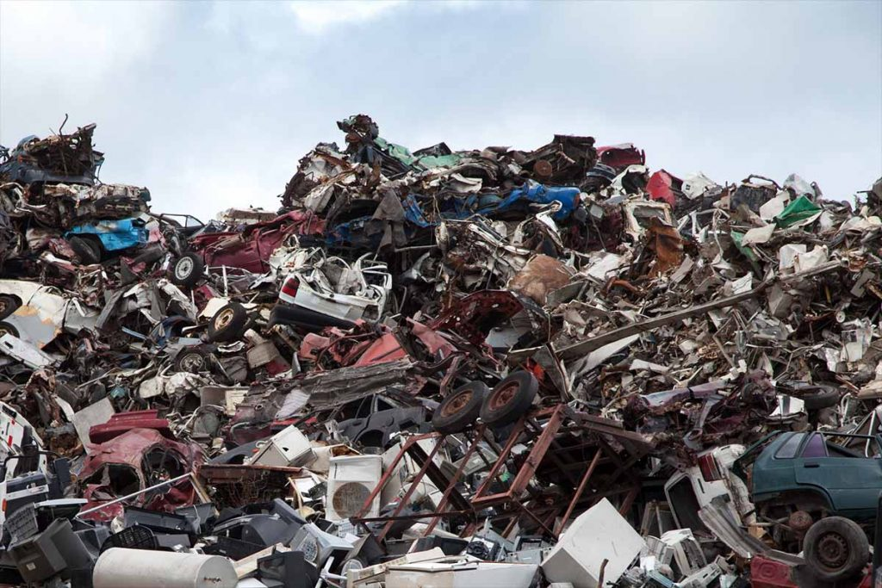
Gli acceleratori di particelle
Tanti cocci

Slide 19
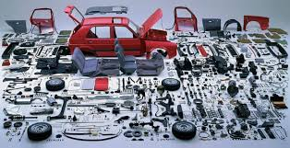
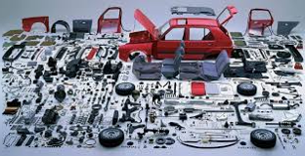
Gli acceleratori di particelle
Fisici al lavoro!

Slide 20



Densità di energia
Una zanzara pesa 2 mg e vola a 2,4 km/h → la sua energia cinetica è 3 TeV!
Molto simile a quella dei protoni di LHC
❗️Non conta solo l’energia, ma in quanto spazio viene concentrata
La zanzara occupa uno spazio 1 milione di milioni di volte quello del protone
Densità di energia della zanzara: 10⁴¹ TeV/m³
Densità di energia dei protoni di LHC: 4,6 10⁵³ TeV/m³
Solo con alte densità di energia è possibile produrre nuove particelle.

Slide 21
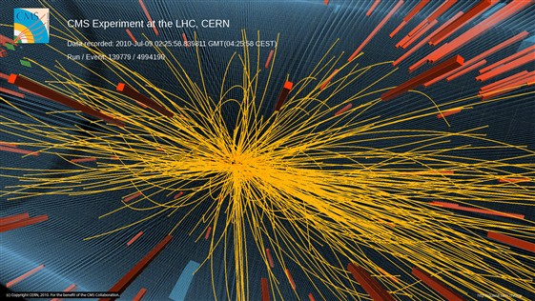
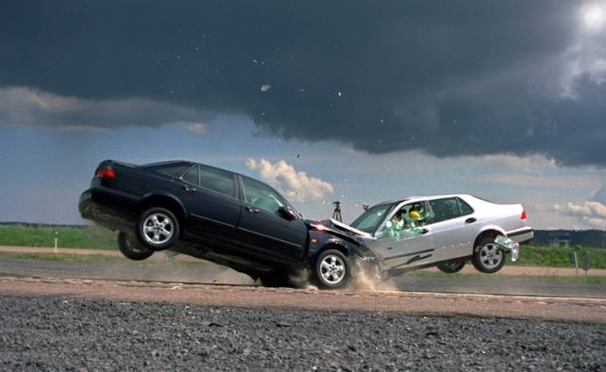
Incidente
Protoni di LHC
Densità di energia di un’automobile (1500 kg) a 80 km/h:
circa 7500 J/m³ = 2,9 10¹⁰ TeV/m³
Densità di energia:
circa 4,6 10⁵³ TeV/m³
Scontro di due protoni di 7 TeV con produzione di oltre 100 particelle cariche.
Gli oggetti si distruggono nell’urto, ma l’unione dei pezzi rimasti continua a dare le automobili originarie.
In realtà nulla viene modificato
Prima e dopo l’urto cambia l’identità delle particelle: quelle prodotte possono essere molto diverse da quelle che si scontrano!

Slide 22
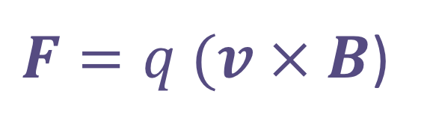
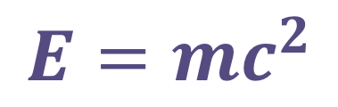
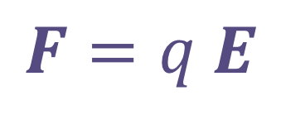
Ingredienti
1. campi magnetici per mantenere le particelle in un’orbita circolare
$F=q (v × B$)
2. campi elettrici per accelerare le particelle
$$F=q E$$
1 Joule (J) = 6,24x10¹⁸ elettronVolt (eV)
1eV = energia di un elettrone che si muove tra due punti con una differenza di potenziale di 1 V
Le masse si misurano in eV e multipli
3. tanta energia per creare tanta massa
$$E=mc^{2}$$
❗️Per creare particelle pesanti servono alte energie

Slide 23
Primi grandi acceleratori
Esperimenti ‘’cosmici’’
Esperimento di Rutherford: il nucleo
Raggi Röngten
La corsa alle nuove particelle

Slide 24
Troppe particelle
Con la costruzione di acceleratori sempre più potenti, il numero delle nuove particelle è aumentato vertiginosamente.
Le nuove particelle non possono essere tutte elementari.
Allora quali sono, quante sono e come si combinano tra di loro le particelle veramente ‘elementari’?
1956
Il protone non è «monolitico» ma ha una struttura interna

Slide 25



Teoria dei quarks
1962: esistono particelle più piccole (i quarks) in tre diverse varietà (sapori)
con rispettivi antiquarks
Ingredienti
anni ‘60
quarks | up | down | strange
 | +2/3 | -1/3 | -1/3 | carica elettrica
antiquarks | antiup | antidown | antistrange
 | -2/3 | +1/3 | +1/3 | carica elettrica
Ricetta:
La carica deve essere intera (+1, -1, 0)
Un quark + un antiquark = mesone
3 quarks = barione

Slide 26
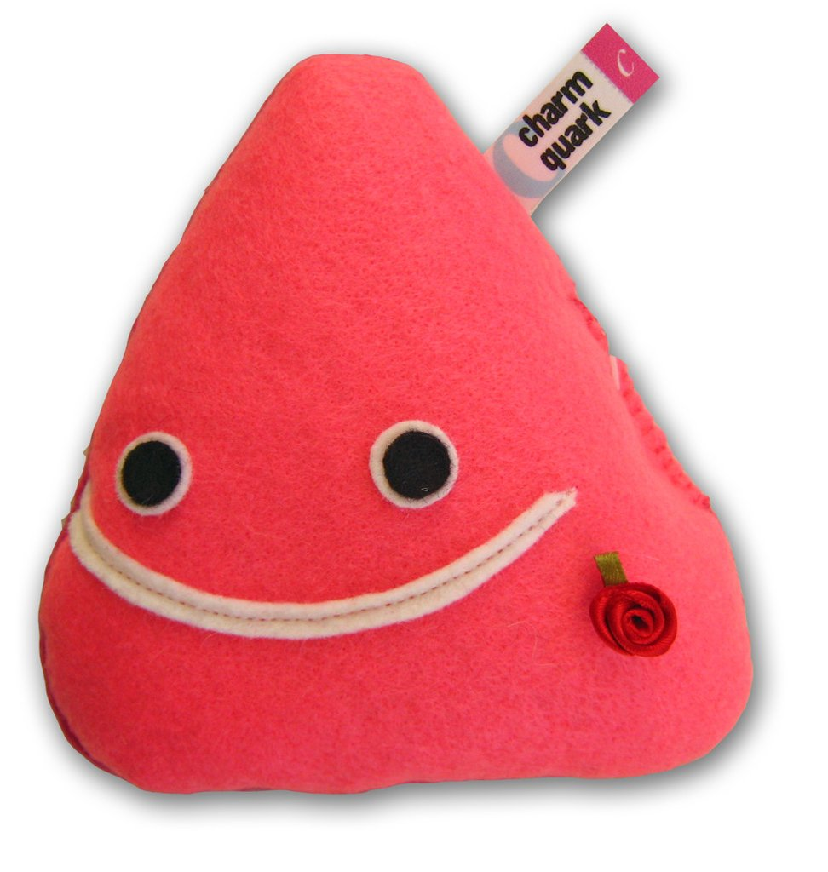


Tre quarks non bastano!
Per spiegare le proprietà delle nuove particelle si ipotizza che esista un altro sapore.
Il metodo è predittivo: se esiste un altro sapore, allora possono esistere molte combinazioni aggiuntive che corrispondono ad altre particelle. E queste vengono regolarmente scoperte.
Gli altri 3 sapori (totale 6) sono:
anni ‘60
quarks | charm | top | bottom
 | +2/3 | +2/3 | -1/3 | carica elettrica
antiquarks | anticharm | antitop | antibottom
 | -2/3 | -2/3 | +1/3 | carica elettrica

Slide 27
protone (p)
carica | massa
+e | 1836 m_{e}= 938 MeV
+
+
=
😃
2/3 + 2/3 - 1/3
= 1
😢
~2 MeV + ~2 MeV + ~5 MeV = ~9 MeV
Perché le particelle hanno masse diverse?
Perché gli adroni, pur essendo costituiti da solo 6 quarks elementari hanno masse così diverse?
Chi da’ la massa alle particelle?
…

Slide 28
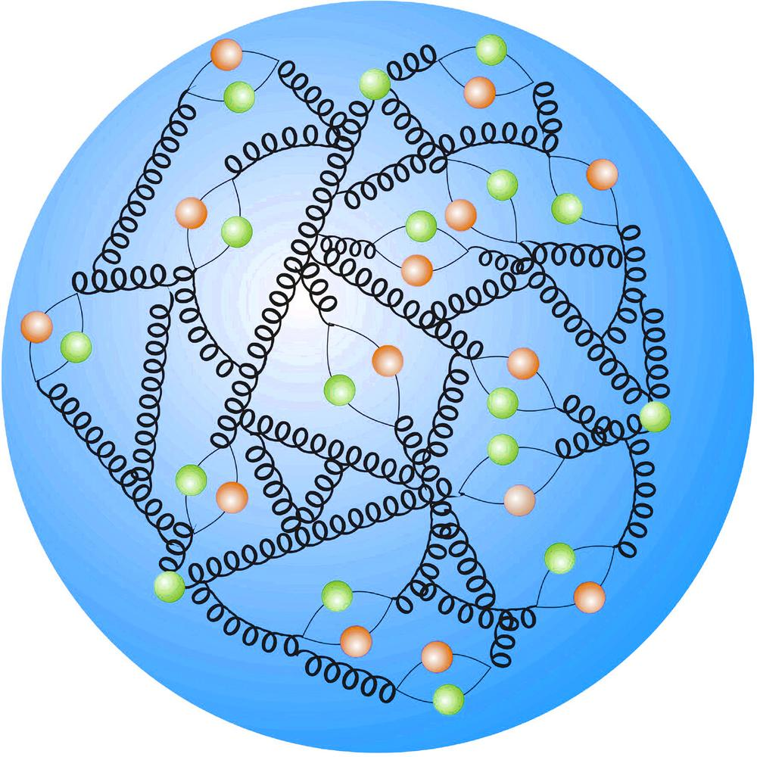
Quark di valenza e del mare
Descrizione semplice: il protone è formato da due quark up e un quark down (questi tre sono i «quark di valenza»)
Descrizione più realistica: il protone contiene anche una popolazione di quark e antiquark (detti «quark del mare»)
gluone
annichilazione
creazione
coppia
quark-antiquark

Slide 29
Il Modello Standard
Particelle elementari
Portatori
u
c
t
g
H
Quarks
d
s
b
$$γ$$
e
$$μ$$
$$τ$$
Z
Leptoni
$${ ν}_{e}$$
$${ ν}_{μ}$$
$${ ν}_{τ}$$
W

Slide 30


Il bosone di Higgs
«Tutte le particelle del Modello Standard hanno massa nulla e la acquisiscono grazie all’interazione con una particella molto speciale: il bosone di Higgs.
Più questa interazione è forte, più la loro massa sembra grande»
1964

Slide 31


Immagina un party in una sala piena di persone:
i partecipanti, che riempono tutta la stanza, rappresentano il campo di Higgs
Quando una star entra nella sala….

Slide 32

I presenti si accalcano intorno a lui, che fa fatica a muoversi, sta interagendo con il campo di Higgs… è diventato massivo!
Più “importante” la persona,
più viene “trattenuta”
(acquista più massa)

Slide 33


E se qualcuno diffonde un pettegolezzo a un’estremità della stanza?
La gente si accalca prima vicino all’ingresso per sentire, poi la calca si sposta attraverso la sala man mano che avviene il passaparola, fino a raggiungere l’altra estremità della sala.
La calca di persone che si sposta attraverso la sala rappresenta un bosone di Higgs che si muove attraverso il campo di Higgs.

Slide 34
It doesn’t matter how beatiful your theory is.
If it doesnt’t agree with experiment it’s wrong.
R. Feynman
Notes:
Frase di Feynman

Slide 35


2012

Slide 36





Il bosone di Higgs
raro: circa 1 su 10 miliardi di collisioni
instabile
Può decadere in tantissimi modi....oggi ci concentreremo solo due di essi:
g
$$γ$$
H decade in due fotoni
g
$$γ$$
H decade in due Z

Slide 37

I bosoni W⁺ e W⁻ come decadono?
I bosoni W^{+/-} hanno carica elettrica +1 o -1 → possono decadere in un elettrone + neutrino o in un muone + neutrino
Nell’analisi quindi avremo:
Elettrone + missing energy
Muone + missing energy

Slide 38

Il bosone Z come decade?
Il bosone Z ha carica elettrica nulla → può decadere in coppie di leptoni di carica opposta
Nell’analisi i due leptoni possono essere:
Una coppia elettrone-positrone e⁻e⁺
Una coppia muone-antimuone m⁻m⁺

Slide 39


Che cosa è la massa invariante?
La particella iniziale decade in due particelle figlie.
p₁
p₀
p₂
Risaliamo alla massa della particella iniziale come alle basse energie usando:
$$E_{0}=E_{1}+E_{2}$$
Conservazione energia
Conservazione quantità di moto
Nei decadimenti si conserva anche la carica elettrica
$${\vec{p}}_{0}={\vec{p}}_{1}+{\vec{p}}_{2}$$

Slide 40





Che cosa è la massa invariante?
Ma rispetto al caso classico ci sono due differenze fondamentali:
L’energia è quella relativistica
Dopo l’urto le particelle prodotte possono essere molto diverse da quelle iniziali
$$E=\frac{1}{2}mv^{2}$$
$$E^{2}=p^{2}c^{2}+m^{2}c^{4}$$
$$M_{0}=\sqrt{{\left(E_{1}+E_{2}\right)}^{2}−{\left({\vec{p}}_{1}+{\vec{p}}_{2}\right)}^{2}}$$
Poiché si dimostra che la formula vale in tutti i sistemi di riferimento, anche quando la particella iniziale è in moto, si chiama massa invariante.

Slide 41
Il Modello Standard
Particelle elementari
Portatori
u
c
t
g
H
Quarks
d
s
b
$$γ$$
e
$$μ$$
$$τ$$
Z
Leptoni
$${ ν}_{e}$$
$${ ν}_{μ}$$
$${ ν}_{τ}$$
W

Slide 42
Conclusioni
I fisici descrivono la materia «ordinaria» e le sue interazioni con il Modello Standard: 12 particelle, 4 portatori e il bosone di Higgs.
Acceleratori e rivelatori sono gli strumenti che permettono di cercare queste particelle.

Slide 43
Notes:
Frase di Feynman

Slide 44
FINE
Vi piacerebbe

Slide 45

Oltre il Modello Standard
MATERIA OSCURA
23% materia oscura
72% energia oscura
Di che cosa è fatto l’Universo?

Slide 46


ANTIMATERIA
L’antimateria viene prodotta al CERN
E viene usata in applicazioni pratiche:
PET (Positron Emission Tomography)
14 miliardi
di anni fa
Big Bang: materia e antimateria sono prodotte in coppia
…e poi
Solo 1 particella su 1 miliardo è antimateria
Ma che fine ha fatto l’antimateria?

Slide 47


Energia
Lunghezza
GRAVITA’
Scala di Planck
La gravità è la più debole delle interazioni
ha un suo portatore?
si può unificare alle altre?
1687
16 ordini di grandezza
Scala di Planck = i fenomeni quantistici diventano rilevanti per il campo gravitazionale
Lunghezza di Planck = 1,6×10⁻³⁵ m
Scala debole
protone
elettrone

Slide 48
It’s the questions we can’t answer that teach us the most.
They teach us how to think. If you give a man an answer, all he gains is a little fact.
But give him a question and he’ll look for his own answers.
P. Rothfuss
Notes:
Frase di Feynman

